Slide 1
Příznaky a diagnózy v TBBT

Slide 2
Příznaky a diagnózy v The Big Bang Theory
O tom, proč je pro Sheldona důležité mít svůj "spot", čím a proč se psychika vědců a nadaných lidí tak často liší od té průměrné.

Slide 5
Seriál je postavený na kontrastu
Průměrná x vysoce nadprůměrná inteligence
Normální x dysfunkční sociální schopnosti
Krása x vzhledové nebo zdravotní “vady”
Vyrovnaný x nevyrovnaný osobnostní profil

Slide 6
“Diagnózy”
Sociální dyslexie
Sociální fóbie
Aspergerův syndrom
a další….

Slide 7
Sociální dyslexie
Dle MKN 10 neexistuje /možná bude v revizi/
Někteří američtí odborníci ji zaměňují za AS
V ČR se zmiňují spíše o sociálních aspektech dyslexie /ADHD
Většinou se neléčí u psychiatra, ale v poradně pro mezilidské vztahy

Slide 9
Sociální dyslexie
Společenská neobratnost
Neschopnost číst sociální signály, rozumět jim a vysílat je
Působí neohrabaně v sociálním styku, citlivější osoby nechtěně uráží, říká věci, které se jich dotknou

Slide 12
Sociální fóbie
strach ze sociálních situací a pobytu ve společnosti
z kontaktu s jinými lidmi, z nesouhlasu, odmítnutí, kritiky, posměchu, hodnocení
vyhýbání se sociálním situacím
zasahuje do každodenního života (studium, práce, společenské kontakty)

Slide 14
Fyzické projevy SF
Potíže při pohledu z očí do očí
Negativní myšlení
Bušení srdce
Potíže s dýcháním
Závrať nebo nepříjemný pocit v břiše
Návaly horka, potu
Sucho v ústech
Červenání se
Třes

Slide 15
Myšlenky
Všichni mě pozorují!
Smějí se mi!
O čem se s ním mám bavit?
Určitě před ní vypadám hrozně!
Nevím co mám dělat!
Nic mě nenapadá!
Mám totální okno
Musím odtud rychle pryč!!
Budu vypadat jako idiot!
Určitě něco zkazím!
Vysmějí se mi!
Všichni mě budou sledovat!
Budu trapný/á!
To nezvládnu!
Jsem děsný/á!
Nesnáší mě!

Slide 16
Následky neléčené sociální fobie
Samota
Nezaměstnanost
Závislost na rodičích
Neúspěch ve škole
Závislost na alkoholu nebo jiných látkách
Deprese

Slide 18
Léčba
Psychofarmaka:
antidepresiva
anxiolytika
Psychoterapie:
individuální
skupinová

Slide 19
Aspergerův syndrom
Patří mezi poruchy autistického spektra /PAS/
Diagnostikován cca od devadesátých let
V poslední době prudký nárůst této poruchy, neví se zda a proč

Slide 20
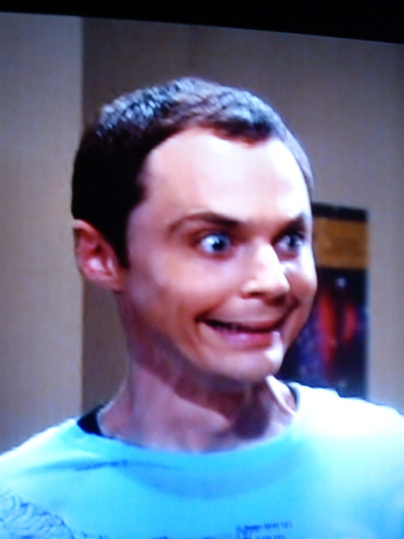

Slide 21
Aspergerův syndrom
Diagnostická kritéria pro Aspergerův syndrom podle DSM-IV-TR
A - Kvalitativní narušení sociálních vazeb (minimálně 2 znaky)
zjevné narušení schopnosti používat nonverbálních projevů v sociální interakci (oční kontakt, výraz obličeje, gestikulace)
neschopnost vytvářet vztahy k vrstevníkům odpovídající vývojové úrovni
chybění schopnosti sdílet zážitky s ostatními (např. chybí ukazování či přinášení předmětů, které ho zajímají)
chybění sociální a emoční reciprocity (vzájemnosti)
B - Omezené opakované stereotypní vzorce chování či aktivit (minimálně 1 znak)
zaujetí jedním nebo více stereotypními omezenými vzorci zájmů, které je nenormální z pohledu intenzity nebo předmětu zájmu
neoblomné lpění na nefunkčních rituálech
opakované stereotypní pohybové manýry (točení, třepání prsty, rukama, komplexní pohyby celým tělem)
trvalé zaujetí jednotlivými částmi objektů

Slide 23
Léčba
trénink sociálních dovedností
KBT /úzkostné stavy/
podpůrná medikace /antidepresiva, anxiolitika/
psychoterapie /sebepoznání/

Slide 25
Osobnost vědců
Extrémní zájem o „svou oblast“ může být vyvážen malým zájmem o okolní život
Věci, které jsou pro většinu těžké, jou pro ně snadné a naopak

Slide 26
Čím originálnější a zvláštnější myšlení člověk má, tím hůř a méně chápe myšlení průměrného člověka
Sheldonova teorie o tom, že je příští vývojové stadium není zcela neopodstatnělá. Možnost, že se lidstvo ubírá tímto směrem, není nijak ověřená a asi ji ověřit nelze, ale existuje.

